Slide 1
程序设计原理
分支语句
任课教师：喻梅 王建荣 于瑞国 李雪威 赵满坤
Notes:
-

Slide 2
程序为什么需要选择
// 输入半径，计算圆面积
#include <iostream>
using namespace std;
int main()
{
double radius;
cout << "Enter a radius: ";
cin >> radius;
double area = radius * radius * 3.14159;
cout << "The area for the circle of radius "
<< radius << " is " << area << endl;
return 0;
}
如果用户输入 -2，程序会怎样？
照样计算并输出面积 12.566 —— 结果无意义
我们希望：半径为负时显示错误信息，否则才计算面积
这要求程序能根据条件决定执行哪一段代码
选择语句（selection statement）
if、if-else、嵌套 if、switch、条件表达式
条件是一个布尔表达式，其值为 true 或 false
程序设计原理 天津大学
2

Slide 3
从生活到程序：处处有选择
生活场景 | 自然语言描述 | 对应的程序结构
出门看天 | 如果下雨，就带伞 | 单分支
过马路 | 如果是绿灯就走，否则等待 | 双分支
查成绩 | ≥90 优秀，≥80 良好，≥60 合格，否则不合格 | 多分支
银行 ATM | 按 1 查询、按 2 存款、按 3 取款…… | 多分支
顺序
选择
循环
语句1
条件?
条件?
语句2
A
B
循环体
语句3
程序的三种基本控制结构
顺序：语句从上到下依次执行
选择：根据条件决定执行哪一段
循环：满足条件时反复执行某一段
结构化程序设计定理：任何算法都可以只用这三种结构组合实现
写分支的关键：先把“什么情况下做什么”用一句话说清楚，再翻译成代码
三种结构的共同点：都只有一个入口、一个出口，所以可以像积木一样任意嵌套组合。
程序设计原理 天津大学
3

Slide 4
选择语句
单分支：if Statements
if (boolean-expression)
{
statement(s);
}
boolean-
expression
false
true
布尔表达式必须放在 () 内
为 true 时执行块内语句，否则跳过整个块
块内只有一条语句时可省略 { }（不推荐）
statement(s)
示例：半径非负时才计算面积
if (radius >= 0)
{
area = radius * radius * PI;
cout << "The area is " << area << endl;
}
后续语句
程序设计原理 天津大学
4

Slide 5
如何写if语句
步骤 | 做什么 | 例：半径合法才算面积 | 例：整数能被 5 整除就打招呼
① 说清条件 | 用一句话把“什么情况下”说明白 | 半径大于或等于 0 | number 除以 5 余数为 0
② 翻译条件 | 把这句话翻译成布尔表达式 | radius >= 0 | number % 5 == 0
③ 决定动作 | 条件成立做什么？不成立呢？ | 成立：算面积并输出 不成立：什么都不做 → if | 成立：输出 HiFive 不成立：不输出 → if
④ 组装代码 | 套进语法框架，注意 () 与 {} | if (radius >= 0) { … } | if (number % 5 == 0) { … }
初学者写错 if，多半是第①步没想清楚，而不是语法不会
第②步常见错误：= 写成 ==、1 < x < 100、忘了 %
第③步决定用 if 还是 if-else：
“不成立时什么都不做” → if
“不成立时做另一件事” → if-else
程序设计原理 天津大学
5

Slide 6
例：单分支
#include <iostream>
using namespace std;
int main()
{
cout << "Enter an integer: ";
int number;
cin >> number;
▶ if (number % 5 == 0)
cout << "HiFive" << endl;
▶ if (number % 2 == 0)
cout << "HiEven" << endl;
return 0;
}
输入 4 → 输出 HiEven
输入 30 → 输出 HiFive 和 HiEven
输入 35 → 输出 HiFive
输入 21 → 无输出
要点
两个 if 相互独立，各自判断
% 求余为 0 表示能整除
这里块内只有一条语句，省略了花括号
程序设计原理 天津大学
6

Slide 7
双分支: if-else Statements
选择语句
if (boolean-expression)
{
statement(s)-for-the-true-case;
}
else
{
statement(s)-for-the-false-case;
}
boolean-
expression
true
false
statement(s)
for true
statement(s)
for false
条件为 true 执行 if 块，为 false 执行 else 块 —— 二者必执行其一
示例：半径为负时给出提示
if (radius >= 0) {
area = radius * radius * PI;
cout << "The area is " << area << endl;
} else {
cout << "Negative input" << endl;
}
后续语句
程序设计原理 天津大学
7

Slide 8
例：双分支——判断奇数偶数
if (number % 2 == 0)
cout << number << " is even.";
else
cout << number << " is odd.";
块内只有一条语句时可省略花括号
缩进要体现层次关系
练习（手写，只写分支语句，输入的变量为number）
输入一个整数number，若为正数输出 positive，否则输出 non-positive
输入成绩number，≥ 60 输出 Pass，否则输出 Fail
程序设计原理 天津大学
8

Slide 9
课堂练习：大小判断
Small, Large, or Equal
Write a program which prints small/large/equal relation of given two integers a and b.
Input
Two integers a and b separated by a single space are given in a line.
Output
For given two integers a and b, print
a < b
if a is less than b,
a > b
if a is greater than b, and
a == b
if a equals to b.
Constraints
-1000 ≤ a, b ≤ 1000
Sample Input 1
1 2
Sample Output 1
a < b
Sample Input 2
4 3
Sample Output 2
a > b
Sample Input 3
5 5
Sample Output 3
a == b
程序设计原理 天津大学
9
Notes:
多个if语句，也可以实现功能，但不推荐。一是容易出错，二是效率低。

Slide 10
嵌套与多分支
(a) 嵌套 if：按成绩评定等级
(b) 等价的多分支 if-else（推荐写法）
if (score >= 90.0)
grade = 'A';
else
if (score >= 80.0)
grade = 'B';
else
if (score >= 70.0)
grade = 'C';
else
if (score >= 60.0)
grade = 'D';
else
grade = 'F';
if (score >= 90.0)
grade = 'A';
else if (score >= 80.0)
grade = 'B';
else if (score >= 70.0)
grade = 'C';
else if (score >= 60.0)
grade = 'D';
else
grade = 'F';
if 语句可以嵌套在另一个 if 或 else 块内，嵌套深度不限；else 总是与最近的未匹配 if 配对。
程序设计原理 天津大学
10

Slide 11
多分支 if-else 的执行流程（以 score = 70 为例）
▶ if (score >= 90.0)
grade = 'A';
▶ else if (score >= 80.0)
grade = 'B';
▶ else if (score >= 70.0)
▶ grade = 'C';
else if (score >= 60.0)
grade = 'D';
else
grade = 'F';
score >= 90.0
true
grade = 'A'
false
score >= 80.0
true
grade = 'B'
false
score >= 70.0
true
grade = 'C'
false
① score >= 90.0 → false
② score >= 80.0 → false
③ score >= 70.0 → true，执行 grade = 'C';
④ 跳过其余所有分支，整个语句结束
score >= 60.0
true
grade = 'D'
false
grade = 'F'
程序设计原理 天津大学
11

Slide 12
区间判断与边界测试
成绩等级：每个区间的左端点“含”（≥），右端点“不含”（<）—— 60 分是 D，不是 F
F：score < 60
D
C
B
A：≥ 90
0
60
70
80
90
100
为什么每个分支只需要一个比较？
5 个区间首尾相接、互不重叠、覆盖全部实数 → 分支互斥且完备
从高到低依次判断：能走到 else if (score >= 80)，说明前面 score >= 90 已经为假，所以此时必然 score < 90
写成 score >= 80 && score < 90 不算错，但多余——教材称之为“冗余测试”
两个典型错误
顺序颠倒：if (score >= 60) 'D' else if (score >= 70) 'C' … → 95 分被第一个条件“截获”，得 D
> 与 >= 一字之差：if (score > 90) 会把 90 分判成 B
边界值测试法：对每个阈值各测“正好等于”和“差 1”两个值
测试数据：59、60、69、70、79、80、89、90、100，以及非法值 −1、101 —— 边界最容易出错
程序设计原理 天津大学
12

Slide 13
思考与练习
读代码写结果①
若 x = 3、y = 2，下列代码输出什么？若 x = 3、y = 4 呢？若 x = 2、y = 2 呢？
if (x > 2) {
if (y > 2) {
int z = x + y;
cout << "z is " << z << endl;
}
}
else
cout << "x is " << x << endl;
这里的 else 与哪个 if 配对？
读代码写结果②
int x = 7;
if (x > 5) cout << "A";
else if (x > 3) cout << "B";
else cout << "C";
int score = 40;
if (score >= 60);
cout << "Pass";
if (score < 60)
cout << "Not Pass";
int x = 3;
if (x = 0) cout << "A";
程序设计原理 天津大学
13
Notes:
If-else语句的嵌套

Slide 14
课堂练习：成绩评级
程序设计综合实践课的成绩评级估计方式如下：
每次上机考试800分，两次上机考试取最高分，而后根据最高分进行评级。
[0,400)区间，评级为F，考试不通过
[400,500)区间，评级为D
[500,650)区间，评级为B
[650,800]区间，评级为A
输入某位同学两次上机考试系统反馈得分，请估计他的评级。
注意系统在线反馈得分并不一定是最终得分，仅供参考，最终得分考试后确定。
输入描述
两个[0,800]区间的整数，表示某同学两次上机考试系统反馈的成绩。
输出描述
输出一行，包括一个大写字母（A、B、D、F之一），表示该同学这门课的评级估计。
样例输入
800 0
样例输出
A
程序设计原理 天津大学
14

Slide 15
实例：计算BMI
BMI 范围 | 分类 | 程序输出
BMI < 18.5 | 偏瘦 | Underweight
18.5 ≤ BMI < 24.0 | 正常 | Normal
24.0 ≤ BMI < 28.0 | 超重 | Overweight
28.0 ≤ BMI | 肥胖 | Obese
问题
身体质量指数 BMI = 体重(kg) ÷ 身高(m)²
程序输入体重（kg）与身高（m），输出 BMI 值及其分类
分类阈值采用我国《成人体重判定》标准（WS/T 428）
分析（套用四步法）
① 输入 kg、m；输出 BMI 与分类
② 4 个区间，互斥且完备
③ 阈值 18.5 / 24 / 28 单调递增，每个分支只需判断上界
④ 边界测试：18.5、23.9、24、27.9、28
程序设计原理 天津大学
15

Slide 16
分支程序的设计方法：四步法
步骤 | 要做的事 | 以 BMI 分类为例
① 明确 输入输出 | 程序读什么？输出什么？单位、类型是什么？ | 输入体重(kg)、身高(m)；输出 BMI 值与分类
② 穷举 所有情况 | 列出全部可能的情况，检查是否互斥、是否完备（有没有漏掉的？重叠的？） | 偏瘦 / 正常 / 超重 / 肥胖，阈值 18.5、24、28；非法输入？
③ 安排 判断顺序 | 阈值单调排列；“最严/最特殊”的条件放前面；非法输入先排除 | bmi < 18.5 → < 24 → < 28 → else
④ 编码并 测试边界 | 套用 if / if-else / 多分支模板；对每个阈值测“正好等于”和“差一点” | 测 18.5、23.9、24、27.9、28
写代码之前先想清楚情况有几种，是分支程序不出错的关键
“互斥”：任一输入只落在一种情况里
“完备”：任一输入都有情况接住（别忘了 else 兜底）
接下来的两个实例（BMI、个人所得税）和课堂练习 ③ 都按这四步来分析
程序设计原理 天津大学
16

Slide 17
实例：计算BMI
#include <iostream>
using namespace std;
int main()
{
double weight;
cin >> weight;
double height;
cin >> height;
// Compute BMI
▶ double bmi = weight / (height * height);
// Display result
▶ if (bmi < 18.5)
cout << "Underweight" << endl;
▶ else if (bmi < 24)
cout << "Normal" << endl;
▶ else if (bmi < 28)
cout << "Overweight" << endl;
▶ else
cout << "Obese" << endl;
return 0;
}
设计要点
先算值，再分级：计算与判断分开，程序结构清楚
多分支 if-else 按阈值从小到大排列
第二个分支 bmi < 24 隐含 bmi >= 18.5，无需写成 bmi >= 18.5 && bmi < 24
运行示例
输入 65 kg、1.75 m → BMI is 21.2245，Normal
输入 80 kg、1.70 m → BMI is 27.6817，Overweight
思考
把四个分支的顺序倒过来（先判 bmi < 28）还对吗？
身高输入为 0 时会发生什么？该加一个什么判断？
程序设计原理 天津大学
17

Slide 18
课堂练习：阶梯电价
背景
居民用电实行阶梯电价：用得越多，超出部分的单价越高。以下简化的三档年度标准：
第一档 ≤ 2160 度：0.55 元/度 ｜ 第二档 2161–4200 度：0.60 元/度 ｜ 第三档 > 4200 度：0.85 元/度
任务
输入全年用电量（度），输出应缴电费（保留两位小数）（元）
按分段累加计算：每一档只对落在该档内的电量按该档单价计费
用电量为负数时输出“Error”
先手算 3000 度的电费，再写程序验证
提示
第一档电费=kwh*0.55
第二档电费 = 2160 × 0.55 + (kwh − 2160) × 0.60
第三档电费 = 前两档整段 + (kwh − 4200) × 0.85
把三个单价和两个阈值都写成命名常量
运行示例
自测数据（含边界值）
−10 → 输入错误
0 → 0 元
2160 → 1188.00 元（第一档上限）
2161 → 1188.60 元
4200 → 2412.00 元（第二档上限）
4201 → 2412.85 元
5000 → 3092.00 元
输入：
3000
输出:
1692
输入：
5000
输出:
3092
输入：
-10
输出:
Error
程序设计原理 天津大学
18

Slide 19
思考
如何判断变量 x 既大于 1 又小于 100？
1 < x < 100 ？
程序设计原理 天津大学
19
Notes:
分支结构的判断条件
条件（布尔表达式，关系/比较运算符）

Slide 20
Logical Operators
逻辑运算
用于把多个简单条件组合成复合条件
逻辑运算符对 bool 值进行运算，结果仍为 bool 值
Operator Name
! not logical negation
&& and logical conjunciton
|| or logical disjunction
程序设计原理 天津大学
20

Slide 21
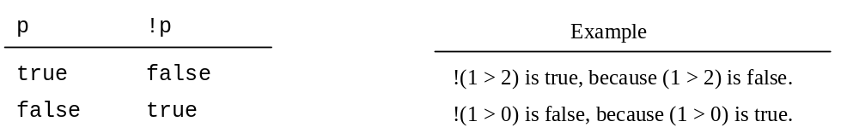
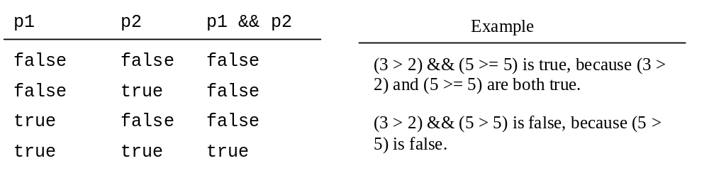
Logical Operators
逻辑运算
程序设计原理 天津大学
21

Slide 22
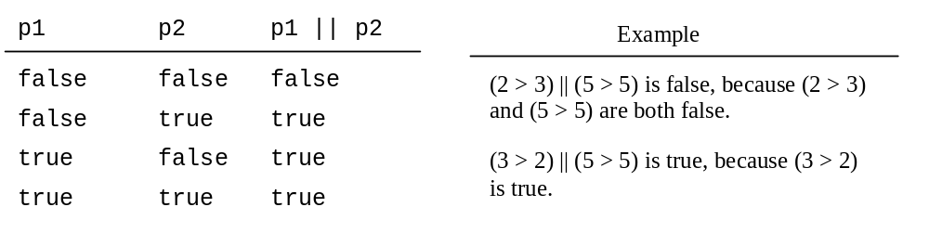
Logical Operators
逻辑运算
例：判断 x 在 (1, 100) 之间
1 < x && x < 100 ✔
1 < x < 100 ✘ （先算 1 < x 得 0/1，再与 100 比较，永远为 true）
例：判断 n 不能被 3 整除
n % 3 != 0 或 !(n % 3 == 0)
程序设计原理 天津大学
22
Notes:
逻辑运算符比关系运算符的优先级低
（一元，算术，关系，位，逻辑，赋值，逗号）

Slide 23
Logical Operators
逻辑运算
短路求值（short-circuit evaluation）
p1 && p2：若 p1 为 false，则 p2 不再计算，整个表达式为 false
p1 || p2：若 p1 为 true，则 p2 不再计算，整个表达式为 true
利用短路可避免运行错误：if (n != 0 && 100 / n > 2) —— n 为 0 时不会执行除法
德·摩根定律（De Morgan）：!(p1 && p2) ≡ !p1 || !p2 !(p1 || p2) ≡ !p1 && !p2
例：!(n % 2 == 0 && n % 3 == 0) 可简化为 n % 2 != 0 || n % 3 != 0
int x = 0;
int count = 0;
if (x > 0 && ++count > 0) {
cout << "条件成立";
}
cout << count;
程序设计原理 天津大学
23
Notes:
short-circuit logic
等价于
！=，位运算中的XOR运算

Slide 24
Logical Operators
逻辑运算
条件（组合） | 正确写法 | 常见错误写法 | 错在哪里
x 在 1 到 100 之间（含） | x >= 1 && x <= 100 | 1 <= x <= 100 | 先算 1<=x 得 0/1，再与 100 比较永远为真
x 等于 1 或等于 2 | x == 1 || x == 2 | x == 1 || 2 | “2”非零即 true，整个表达式永远为真
x 不是 3 的倍数 | x % 3 != 0 | x % 3 != 0 && 1 | 多余；也常误写为 x != 3
x 与 y 同号（都非零） | (x > 0 && y > 0) || (x < 0 && y < 0) | x > 0 && y > 0 | 漏掉“都为负”的情况——不完备
ch 是小写字母 | ch >= 'a' && ch <= 'z' | ch >= 'a' || ch <= 'z' | || 使任何字符都满足
年龄 18 岁以下或 60 岁以上 | age < 18 || age > 60 | age < 18 && age > 60 | 一个人不可能同时满足，永远为假
不是（既大于 5 又小于 10） | !(x > 5 && x < 10) 等价 x <= 5 || x >= 10 | !x > 5 && x < 10 | ! 只作用于 x，优先级高于 >
程序设计原理 天津大学
24

Slide 25
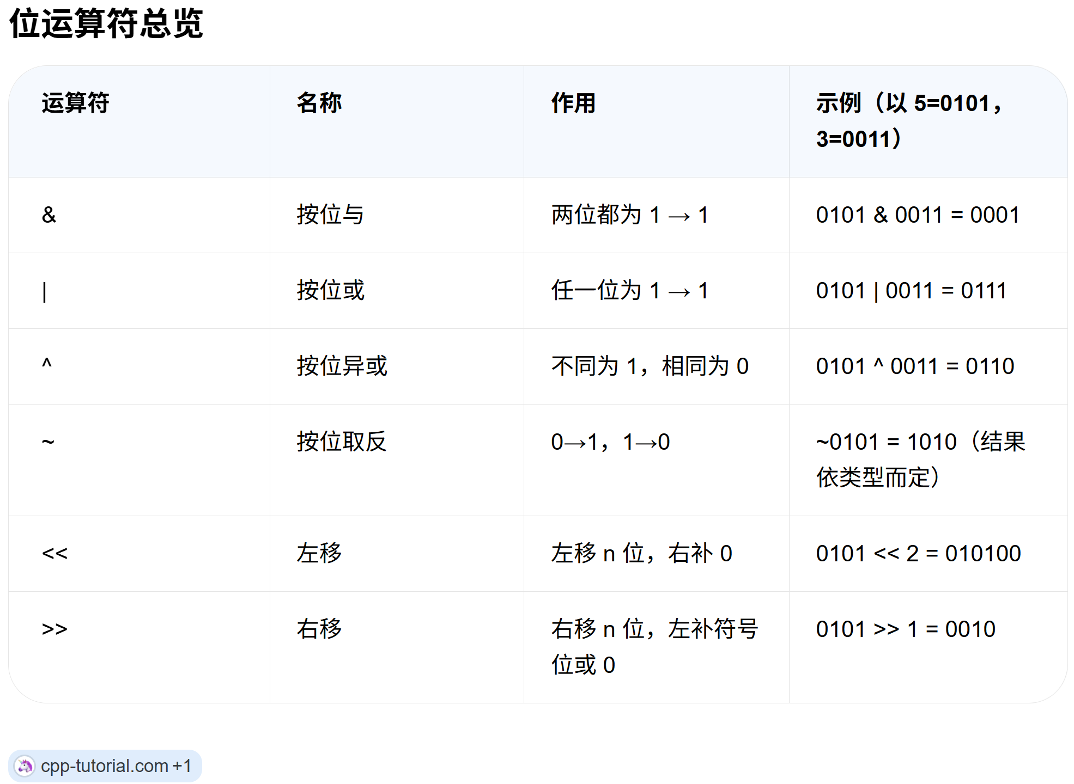
Bitwise Operators
位运算
#include <iostream>
using namespace std;
int main()
{
int num = 16; // 0001 0000
int result = num >> 1; // 右移 1 位
cout << "原始值: " << num << endl;
cout << "右移后: " << result << endl;
return 0;
}
程序设计原理 天津大学
25

Slide 26
实例：闰年判断
#include <iostream>
using namespace std;
int main()
{
cout << "Enter a year: ";
int year;
cin >> year;
// Check if the year is a leap year
▶ bool isLeapYear =
▶ (year % 4 == 0 && year % 100 != 0) || (year % 400 == 0);
// Display the result
cout << year << " is a leap year? " << isLeapYear << endl;
return 0;
}
闰年规则
能被 4 整除但不能被 100 整除；或
能被 400 整除
从规则到代码：逐步构造
year % 4 == 0
year % 4 == 0 && year % 100 != 0
(... && ...) || (year % 400 == 0)
运行示例
2008 → 2008 is a leap year? 1
1900 → 1900 is a leap year? 0
2000 → 2000 is a leap year? 1
程序设计原理 天津大学
26
Notes:
关系运算符和逻辑运算符经常组合做为判断条件

Slide 27
课堂练习：大小判断2
Range
Write a program which reads three integers a, b and c, and prints "Yes" if a<b<c, otherwise "No".
Input
Three integers a, b and c are given in a line.
Output
Print "Yes" or "No" in a line.
Constraints
0 ≤ a, b, c ≤ 100
Sample Input 1
1 3 8
Sample Output 1
Yes
Sample Input 2
3 8 1
Sample Output 2
No
程序设计原理 天津大学
27

Slide 28
课堂练习：三个数排序
Sorting Three Numbers
Write a program which reads three integers, and prints them in ascending order.
Input
Three integers are given in a line.
Output
Print the given integers in ascending order in a line. Put a single space between two integers.
Constraints
1 ≤ the three integers ≤ 10000
Sample Input 1
3 8 1
Sample Output 1
1 3 8
程序设计原理 天津大学
28

Slide 29
switch语句
switch (switch-expression)
{
case value1: statement(s)1;
break;
case value2: statement(s)2;
break;
...
case valueN: statement(s)N;
break;
default: statement(s)-for-default;
}
switch 语句规则
switch-expression 必须是类整型结果（char、short、int、long），不能是 double、float 或 string
value1 … valueN 必须是与表达式同类型的常量表达式，不能含变量（如 1 + x）
执行时，表达式的值依次与各 case 比较，匹配则从该 case 开始执行
break 可选：遇到 break 跳出 switch；没有 break 会继续执行下一个 case（fall-through）
default 可选：所有 case 都不匹配时执行
各 case 的顺序无关紧要，但同一 switch 中 case 值不能重复
例：ATM 主菜单（输入 1～4 选择业务）
switch (choice) {
case 1: /* 查询余额 */ break;
case 2: /* 存款 */ break;
... default: cout << "无效选项"; }
程序设计原理 天津大学
29
Notes:
针对单个变量多个固定值(而不是一个取值区间)的判断情况
类型约束

Slide 30
switch语句
choice == 1
没有 break 会“穿透”到下一个 case
true
查询余额
break
int day = 2;
switch (day)
{
case 1: cout << "Mon ";
case 2: cout << "Tue ";
case 3: cout << "Wed ";
default: cout << "Other";
}
// 输出：Tue Wed Other
false
choice == 2
true
存款
break
false
choice == 3
true
取款
break
有意利用穿透：多个 case 共用一段代码
false
choice == 4
switch (ch)
{
case 'a': case 'e': case 'i':
case 'o': case 'u':
cout << "vowel"; break;
default:
cout << "consonant";
}
true
转账
break
false
default: 无效选项
程序设计原理 天津大学
30
Notes:
Vowel元音 consonant辅音

Slide 31
实例：识别生肖
#include <iostream>
using namespace std;
int main()
{
cout << "Enter a year: ";
int year;
cin >> year;
▶ switch (year % 12)
{
▶ case 0: cout << "monkey" << endl; break;
case 1: cout << "rooster" << endl; break;
case 2: cout << "dog" << endl; break;
case 3: cout << "pig" << endl; break;
case 4: cout << "rat" << endl; break;
case 5: cout << "ox" << endl; break;
case 6: cout << "tiger" << endl; break;
case 7: cout << "rabbit" << endl; break;
case 8: cout << "dragon" << endl; break;
case 9: cout << "snake" << endl; break;
case 10: cout << "horse" << endl; break;
▶ case 11: cout << "sheep" << endl; break;
}
return 0;
}
问题：根据年份输出生肖
十二生肖以 12 年为周期
year % 12 的值 0～11 对应：猴、鸡、狗、猪、鼠、牛、虎、兔、龙、蛇、马、羊
运行示例
1963 → 1963 % 12 = 7 → rabbit
2015 → 2015 % 12 = 11 → sheep
为什么用 switch 而非 if-else？
离散的整数值一一对应 → switch 更清晰、不易写错
12 个 else if (year % 12 == k) 显得冗长
程序设计原理 天津大学
31

Slide 32
用if-else还是switch？
比较项 | 多分支 if-else | switch
能判断什么 | 任意布尔条件：区间、大小、复合条件 | 只能判断“等于某个整型常量”
表达式类型 | 任意 | 整型（int、char、short、long），不能是 double / string
典型场景 | 成绩分级、BMI、个税分级、阶梯电价、AQI 等级 | 菜单选项、月份、星期、生肖、状态码
可读性 | 条件多时层层 else if 略显冗长 | 离散值一一对应，一目了然
易错点 | 条件顺序、边界 > 与 >= | 漏写 break 造成穿透；漏写 default
互相转换 | switch 总能改写为 if-else | 只有“等值判断”的 if-else 才能改写为 switch
判断口诀
问“它等于几？” → switch
问“它在哪个范围？” → if-else
回头看
生肖程序按 year % 12 等值判断 → switch
个税、阶梯电价按区间判断 → 只能 if-else
程序设计原理 天津大学
32

Slide 33
思考与练习
switch 的表达式可以是 double 类型吗？可以是 string 吗？
case 后面能写变量吗？如 case x + 1:
default 必须放在最后吗？可以省略吗？
下列代码 x = 2 时输出什么？x = 5 时呢？
switch (x) {
case 1: cout << "one ";
case 2: cout << "two ";
case 3: cout << "three "; break;
default: cout << "other";
}
把 if (a == 1) b = 10; else if (a == 2) b = 20; else b = 0; 改写为 switch
程序设计原理 天津大学
33
Notes:
虽然default的位置可以灵活变动，但通常推荐将default块放在switch语句的最后，并且加上break语句，以避免意外的代码执行。这样做可以确保当所有case条件都不匹配时，只执行default块中的代码，然后退出switch语句。

Slide 34
条件表达式（?: 运算符）
用 if-else 写（双分支）
用条件表达式写（等价）
if (x > 0)
y = 1;
else
y = -1;
if (num % 2 == 0)
cout << num << " is even";
else
cout << num << " is odd";
if (num1 > num2)
max = num1;
else
max = num2;
y = (x > 0) ? 1 : -1;
cout << ((num % 2 == 0) ? "even" : "odd");
max = (num1 > num2) ? num1 : num2;
// 语法：
// boolean-expression ? expression1 : expression2
// 条件为 true 取 expression1，否则取 expression2
?: 是唯一的三元运算符；表达式1、表达式2 类型应一致；在 cout 中使用时外面要加括号（<< 优先级高于 ?:）。
程序设计原理 天津大学
34

Slide 35
运算符优先级和结合律
优先级 | 运算符 | 说明 | 结合律
高 | var++ var-- | 后缀自增、自减 | —
↑ | + - ++var --var | 一元正负、前缀自增、自减 | 右→左
 | static_cast<type>(v) (type)v | 类型转换 | 右→左
 | ! | 逻辑非 | 右→左
 | * / % | 乘、除、求余 | 左→右
 | + - | 加、减 | 左→右
 | < <= > >= | 关系比较 | 左→右
 | == != | 相等、不等 | 左→右
 | && | 逻辑与 | 左→右
↓ | || | 逻辑或 | 左→右
低 | = += -= *= /= %= | 赋值 | 右→左
括号内的表达式最先计算，可嵌套
同一表达式中按优先级从高到低运算
优先级相同的运算符按结合律：除赋值运算符外，所有二元运算符左结合
a - b + c - d ≡ ((a - b) + c) - d
a = b += c = 5 ≡ a = (b += (c = 5))
关系运算符优先级高于逻辑运算符，所以 x > 1 && x < 10 无需括号
不确定时加括号，既保证正确又提高可读性
程序设计原理 天津大学
35

Slide 36
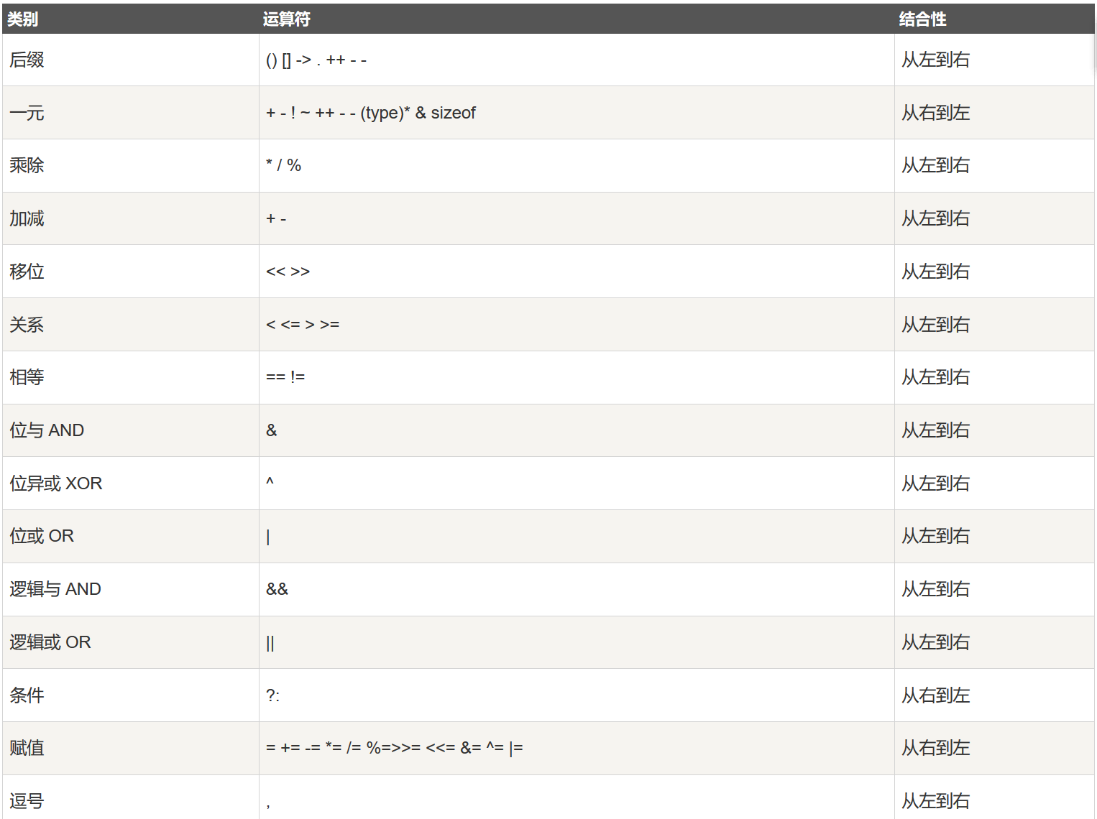
运算符优先级
程序设计原理 天津大学
36

Slide 37
逐步求值
3 + 4 * 4 > 5 * (4 + 3) - 1 && (4 - 3 > 5)
3 + 4 * 4 > 5 * 7 - 1 && (4 - 3 > 5) // (1) 括号内加法
3 + 16 > 5 * 7 - 1 && (4 - 3 > 5) // (2) 乘法
3 + 16 > 35 - 1 && (4 - 3 > 5) // (3) 乘法
19 > 35 - 1 && (4 - 3 > 5) // (4) 加法
19 > 34 && (4 - 3 > 5) // (5) 减法
19 > 34 && (1 > 5) // (6) 括号内减法
false && (1 > 5) // (7) 大于
false && false // (8) 大于
false // (9) 逻辑与
先算括号内，再按优先级：* → + - → > → &&
实际上，由于短路求值，第 (7) 步得到 false 后，&& 右侧不再计算
课堂练习：写出下列表达式的值
2 * 3 + 4 > 10 || 5 % 2 == 1
!(3 > 2) && 4 < 5
10 - 2 - 3 * 2 >= 2
程序设计原理 天津大学
37
Notes:
(a) 10 > 10 为 false，5 % 2 == 1 为 true → true；(b) false && true → false；(c) 10 - 2 - 6 = 2 >= 2 → true。

Slide 38
课堂练习
学校实施无纸化办公，需要设计一个显示程序用于开学报到。要求根据输入的学生类型，输出如下对应的欢迎信息：
学生类型 | 代表群体 | 欢迎信息
1 | 新入学本科生 | 欢迎本科新生入学
2 | 在读本科生 | 欢迎回校
3 | 新入学研究生 | 欢迎研究生新生入学
4 | 在读研究生 | 欢迎回校
报到欢迎信息
14
分支结构
时间限制：C/C++ 1000MS，其他语言 2000MS
内存限制：C/C++ 128MB，其他语言 256MB
难度： 语法
出题人：
题目描述
校实施无纸化办公，需要设计一个显示程序用于开学报到。要求根据输入的学生类型，输出如下对应的欢迎信息：
输入描述
输入一个数字代表学生类型。
输出描述
输出欢迎信息。为了避免编码问题，只需要输出拼音即可。即分别输出:
“huan ying ben ke xin sheng ru xue”
“huan ying hui xiao”
“huan ying yan jiu sheng xin sheng ru xue”
“huan ying hui xiao”
样例输入 1
1
样例输出 1
huan ying ben ke xin sheng ru xue
输入学生类型，输出欢迎信息
为了避免编码问题，只需要输出拼音即可。即分别输出:
“huan ying ben ke xin sheng ru xue”
“huan ying hui xiao”
“huan ying yan jiu sheng xin sheng ru xue”
“huan ying hui xiao”
程序设计原理 天津大学
38

Slide 39


小结
•
能使用 if、if-else 和 else if，实现单分支、双分支和多分支判断。
•
能用 &&、||、! 组合条件，理解短路求值及其对程序执行的影响。
•
能使用 switch 处理固定选项，理解 case、break 和 default 的作用。
•
能合理安排判断顺序，正确划分区间，避免边界遗漏和条件书写错误。
•
能独立完成简单分支程序，并用典型值、边界值检查运行结果。
程序设计原理 天津大学
1
Notes:
学习成果式小结。字符编码规律以本课程ASCII兼容环境为前提；大小写转换限定已知合法的英文字母。
基本形式
单分支 if：条件为真时执行语句，否则跳过。
双分支 if...else：条件为真执行语句1，否则执行语句2。
多分支 if...else if...else：依次判断多个条件，匹配成功后执行对应语句并跳出分支

Slide 40
Q&&A
40

